Slide 1


Học lập trình MySQL cơ bản
LOTUS
ACADEMY
Bài 2: Kiểu dữ liệu trong MySQL, thao tác khởi tạo, sửa, xoá table
Hanoi 2022

Slide 2
NỘI DUNG CHÍNH
A. Kiểu dữ liệu
B. Thao tác khởi tạo, sửa, xoá table

Slide 3


Phần 1
Kiểu dữ liệu trong MySQL

Slide 4

A. Kiểu dữ liệu trong MySQL
Kiểu dữ liệu trong SQL là gì?
Kiểu dữ liệu trong SQL xác định loại giá trị mà cột dữ liệu đó chứa: kiểu nguyên, kiểu ký tự, kiểu tiền tệ, ngày tháng, …
Mỗi cột trong bảng CSDL phải có tên cột và kiểu dữ liệu.

Slide 5
A. Kiểu dữ liệu trong MySQL
Các kiểu dữ liệu trong MySQL
Các kiểu dữ liệu trong MySQL được quy định như sau:
Kiểu ngày tháng:
Kiểu văn bản:
Kiểu số:
Kiểu dữ liệu | Mô tả
DATE() | Lưu trữ một ngày theo định dạng YYYY-MM-DD (Ví dụ: 2016-09-12 tức là lưu ngày 12 tháng 9 năm 2016)
TIME() | Lưu trữ thời gian theo định dạng HH:MI:SS (Ví dụ 17:25:36 tức là lưu 17 giờ 25 phút 36 giây)
YEAR() | Lưu trữ một năm theo định dạng hai số hoặc bốn số
DATETIME() | Lưu trữ một ngày cùng với thời gian theo định dạng YYYY-MM-DD HH:MI:SS (Ví dụ: 2016-09-12 17:25:36 tức là lưu ngày 12 tháng 9 năm 2016 lúc 17 giờ 25 phút 36 giây)
Kiểu dữ liệu | Mô tả
TINYINT(size) | Lưu trữ một số nguyên có giá trị từ -128 đến -127 hoặc 0 đến 255
SMALLINT(size) | Lưu trữ một số nguyên có giá trị từ -32768 đến 32767 hoặc 0 đến 65535
MEDIUMINT(size) | Lưu trữ một số nguyên có giá trị từ -8388608 đến 8388607 hoặc 0 đến 16777215
INT(size) | Lưu trữ một số nguyên có giá trị từ -2147483648 đến 2147483647 hoặc 0 đến 4294967295
BIGINT(size) | Lưu trữ một số nguyên có giá trị từ -9223372036854775808 đến 9223372036854775807 hoặc 0 đến 18446744073709551615.
FLOAT(size,d) | Lưu trữ một số thập phân loại nhỏ (Ví dụ: 567.25). Tham số “size” dùng để xác định kích thước tối đa của phần nguyên (nằm bên trái dấu chấm). Tham số “d” dùng để xác định kích thước tối đa của phần thập phân (nằm bên phải dấu chấm).
DOUBLE(size,d) | Lưu trữ một số thập phân loại lớn. Tham số “size” dùng để xác định kích thước tối đa của phần nguyên (nằm bên trái dấu chấm). Tham số “d” dùng để xác định kích thước tối đa của phần thập phân (nằm bên phải dấu chấm).
DECIMAL(size,d) | Lưu trữ như một chuỗi, cho phép một dấu thập phân cố định. Tham số “size” dùng để xác định kích thước tối đa của phần nguyên (nằm bên trái dấu chấm). Tham số “d” dùng để xác định kích thước tối đa của phần thập phân (nằm bên phải dấu chấm).
Kiểu dữ liệu | Mô tả
CHAR(n) | Chuỗi có số lượng ký tự được cấp phát tĩnh không quá n ký tự
VARCHAR(n) | Chuỗi có số lượng ký tự được cấp phát động không quá n ký tự
TINYTEXT | Lưu trữ một chuỗi ký tự có chiều dài tối đa 255 ký tự
TEXT | Lưu trữ chuỗi ký tự có chiều dài tối đa 65,535 ký tự
BLOB | Lưu trữ dữ liệu nhị phân tối đa 65,535 byte
MEDIUMTEXT | Lưu trữ chuỗi ký tự có kích thước tối đa 16,777,215
MEDIUMBLOB | Lưu trữ dữ liệu nhị phân có kích thước tối đa 16,777,215 byte
LONGTEXT | Lưu trữ chuỗi ký tự có chiều dài tối đa là 4,294,967,295 ký tự
LONGBLOB | Lưu trữ dữ liệu nhị phân có kích thước tối đa là 4,294,967,295 byte

Slide 6
Phần 2
B. Thao tác khởi tạo, sửa, xoá table

Slide 7
Thao tác khởi tạo bảng
Cú pháp khởi tạo bảng bằng lệnh trong MySQL
CREATE TABLE table_name(
column1 datatype,
column2 datatype,
column3 datatype,
.....
columnN datatype,
PRIMARY KEY( one or more columns )
);
VÍ DỤ:
CREATE TABLE CUSTOMERS (
ID INT PRIMARY KEY,
NAME VARCHAR (20) NOT NULL,
AGE INT NOT NULL,
ADDRESS CHAR (25),
SALARY DECIMAL (18, 2)
);

Slide 8
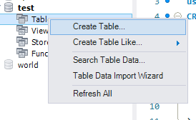
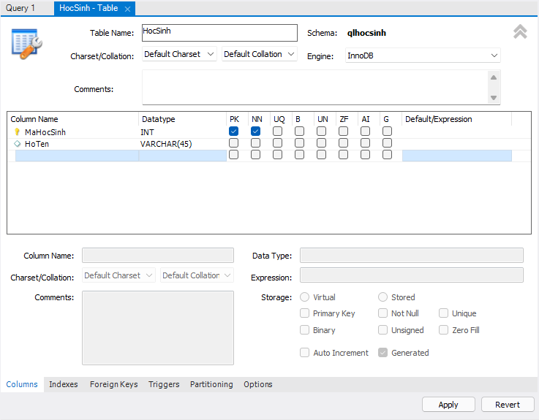
Thao tác khởi tạo bảng
Khởi tạo bảng sử dụng giao diện trong MySQL:
B1: Chuột phải vào Tables trong database, chọn Table…
B2: Thực hiện nhập thông tin cho bảng rồi thực hiện ấn Apply để lưu dữ liệu.

Slide 9
Xoá bảng
Xoá bảng bằng lệnh trong SQL Server
DROP TABLE table_name;
VÍ DỤ:
DROP TABLE CUSTOMERS;

Slide 10
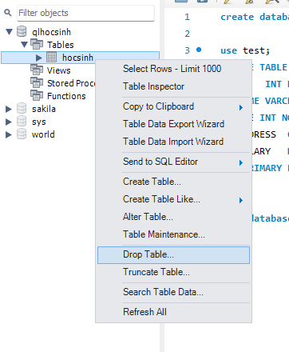
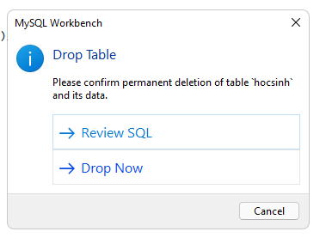
Xoá bảng
Xoá bảng bằng giao diện trong SQL Server
B1: Chuột phải vào bảng cần xoá trong database, chọn Drop Table
B2: Chọn Drop Now để xoá bảng

Slide 11
Sửa thuộc tính bảng
Sửa thuộc tính bảng bảng bằng lệnh trong SQL Server
ALTER TABLE <tên bảng> ADD <tên cột> <kiểu dữ liệu>
ALTER COLUMN <tên cột> <kiểu dữ liệu cần sửa>
VÍ DỤ:
ALTER TABLE SinhVien MODIFY COLUMN MaSV CHAR(5);
ALTER TABLE SinhVien ADD DiaChi VARCHAR(50)

Slide 12
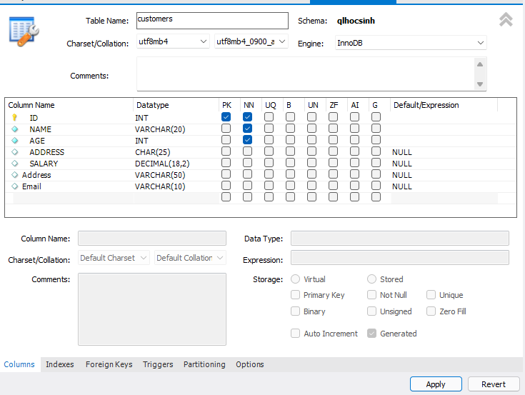
Sửa thuộc tính bảng
Sửa thuộc tính bảng bằng giao diện trong SQL Server
Nhấp chuột phải vào Table cần thay đổi > Alter Table. Tiến hành thay đổi các thuộc tính > Apply

Slide 13




Xin trân trọng cảm ơn

